Slide 1
Бюджетный контроль: 1С:Документооборот
в роли “финансового контролера”
2
Сергеев Дмитрий
Аналитик 1С

Slide 2
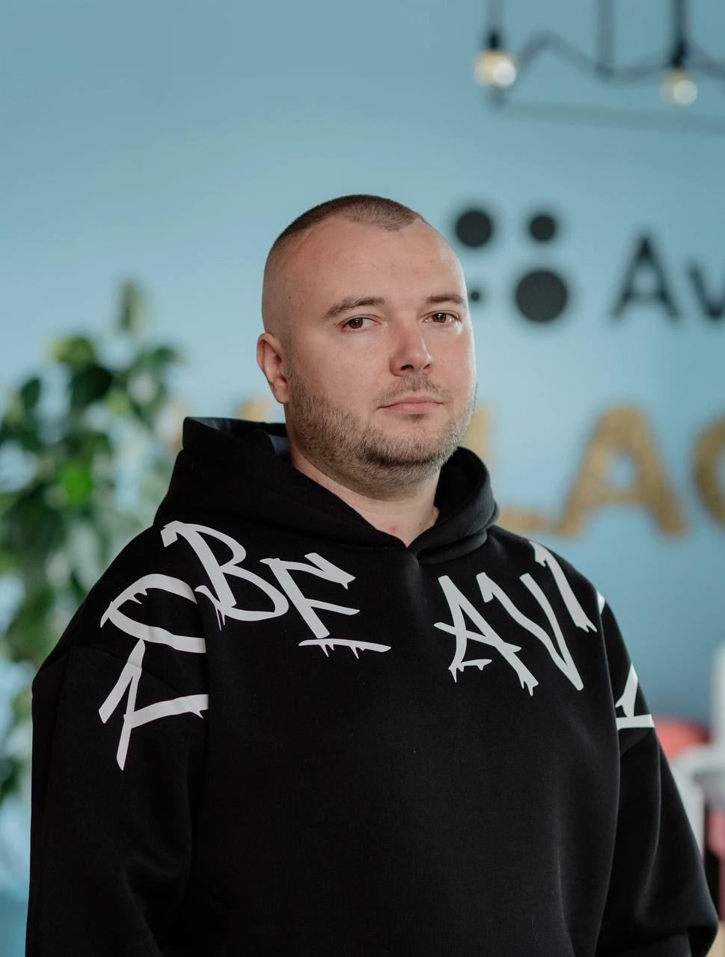
Сергеев Дмитрий
Аналитик направления СЭД
C 2020 г. работаю на проектах внедрения и ведения систем 1С
С 2022 года – занимаюсь внутренней автоматизацией СЭД в Авито

Slide 3
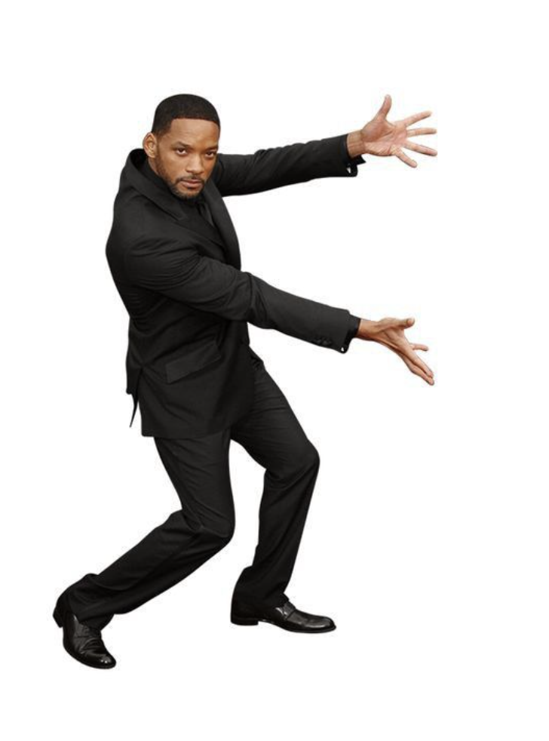
О чем расскажем в докладе:
Почти контроль бюджета
в договорных процессах
Зачем нам кошельки для мероприятий
Лимиты и ограничения
в процессах согласования
и оформления командировок
Композицию из инструментов графики можно менять в зависимости от контекста слайда

Slide 4
Контроль через процессы
Не изобретать велосипед:
Доработки не заменяют,
а расширяют возможности процессов в 1С:ДО
Контроль - не всегда сразу значит “НЕЛЬЗЯ”
Сбор определенных аналитик помогает что-то запретить попозже =)

Slide 5
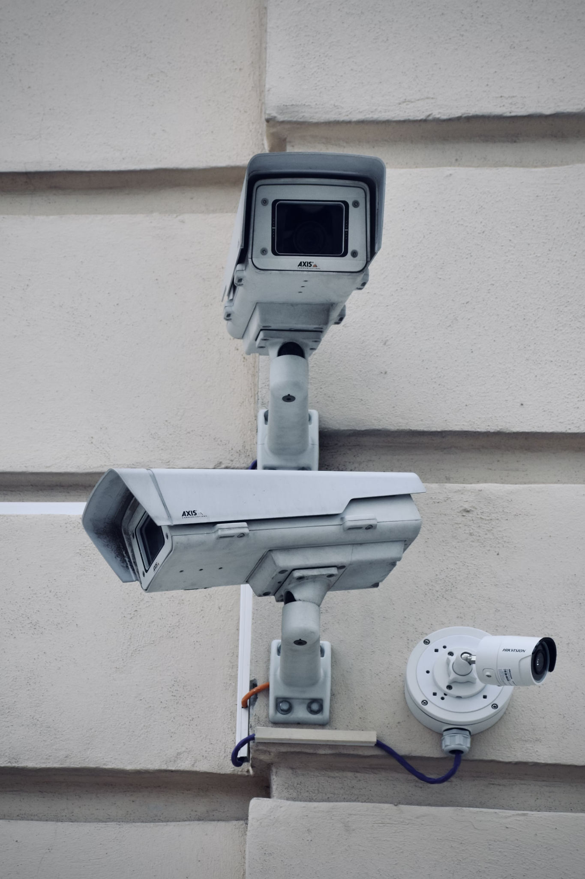
Контроль
в договорных процессах
накопленный итог:
сумма затрат по договору
сумма затрат по контрагенту
сумма затрат по всем контрагентам в которых выбран тендер
сумма тендера по контрагенту
Из 1С:УХ в
1С:ДО
условия
маршрутизации:
проверка сумм по накопленному итогу
проверка сумм документов в разрезе организаций (крупная сделка)

Slide 6
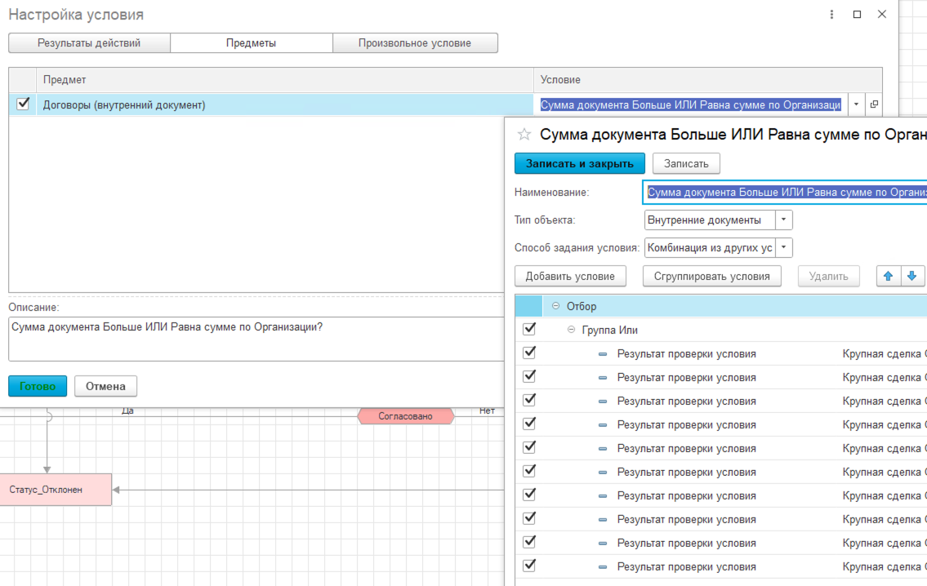
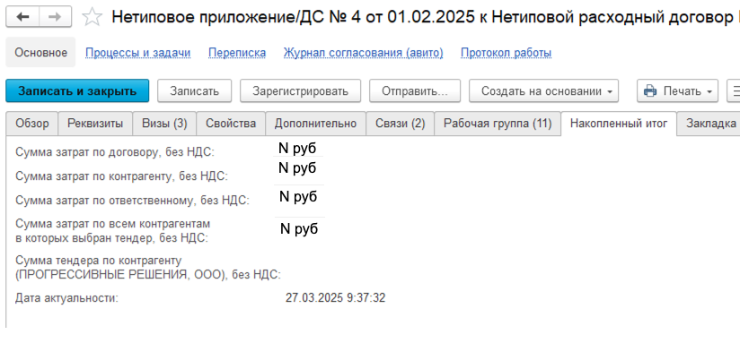
Контроль в договорных процессах

Slide 7
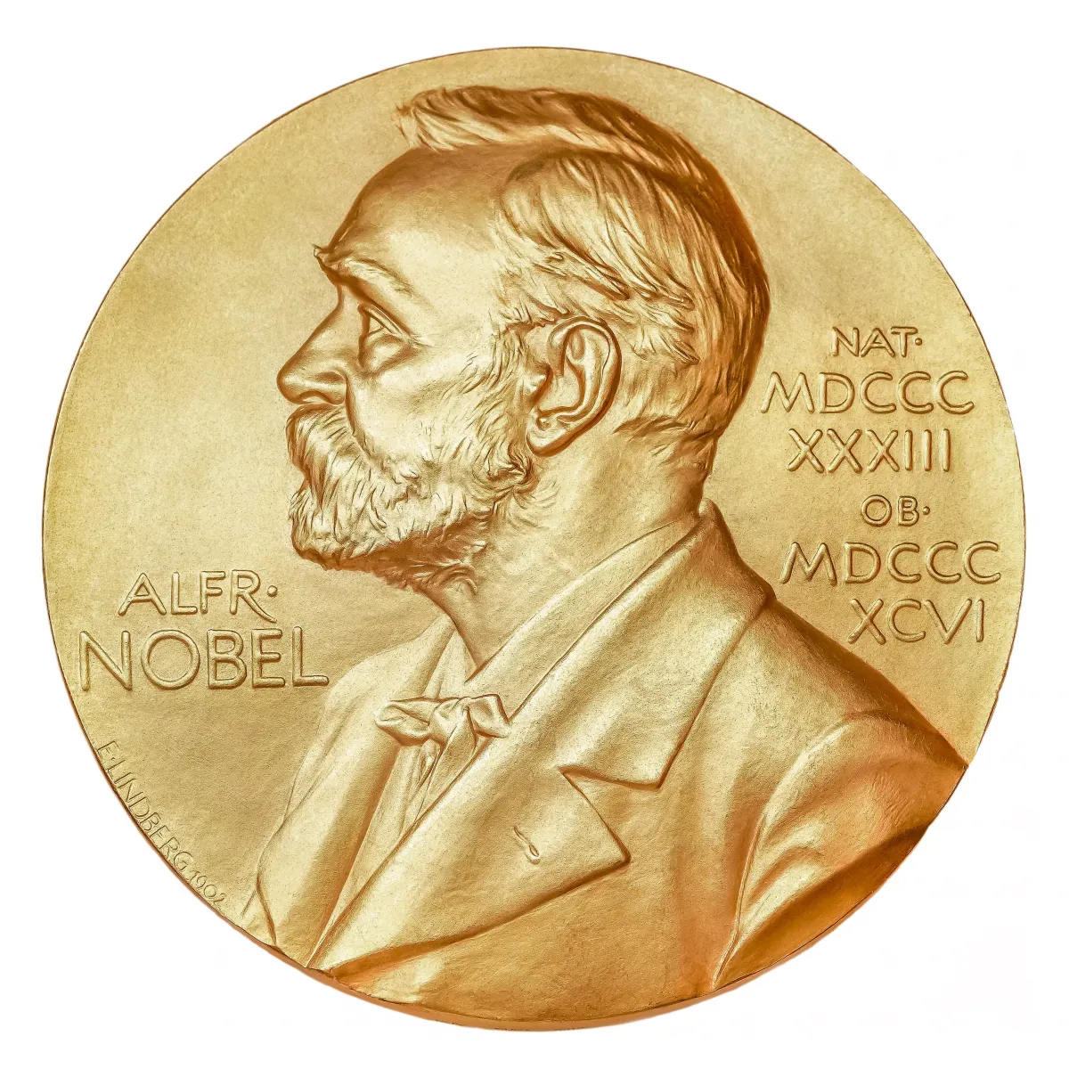
ДО
УХ
Маршрутизация
FTE

Slide 8
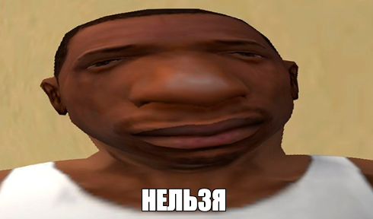
Контроль счетов без заключения договора

Slide 9
Бюджеты мероприятий
Ну тут дискавери надо,
дейлики поставить, ретро проведем еще…
Цитаты великих скам-мастеров
Проблема
И тоже проблема
Много подразделений
Подразделения проводят мероприятия
Каждое подразделение ведет учет бюджета по своему усмотрению
Много бюджетов
Ну это не проблема, мероприятия это весело (иногда)
Ведется в хаотичных таблицах эксель, блокноте, самописной конфе, в какой-нибудь неправославной не 1Сной учетной системе…

Slide 11
Заявка + кошелек
Они опять пытаются все это засунуть
в 1С:ДО!
Звони в дурку…

Slide 12
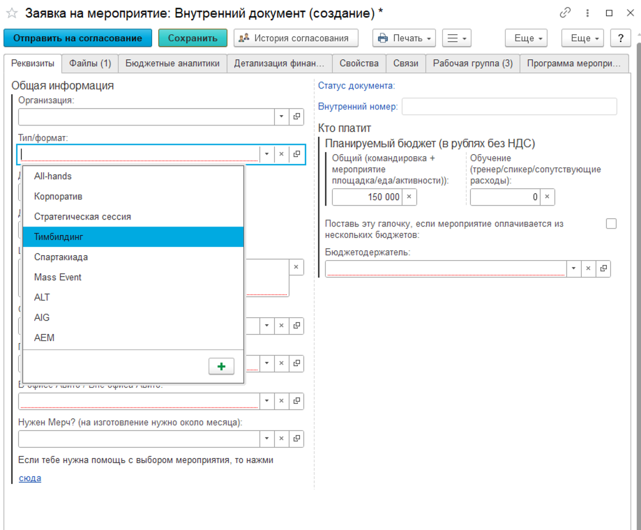
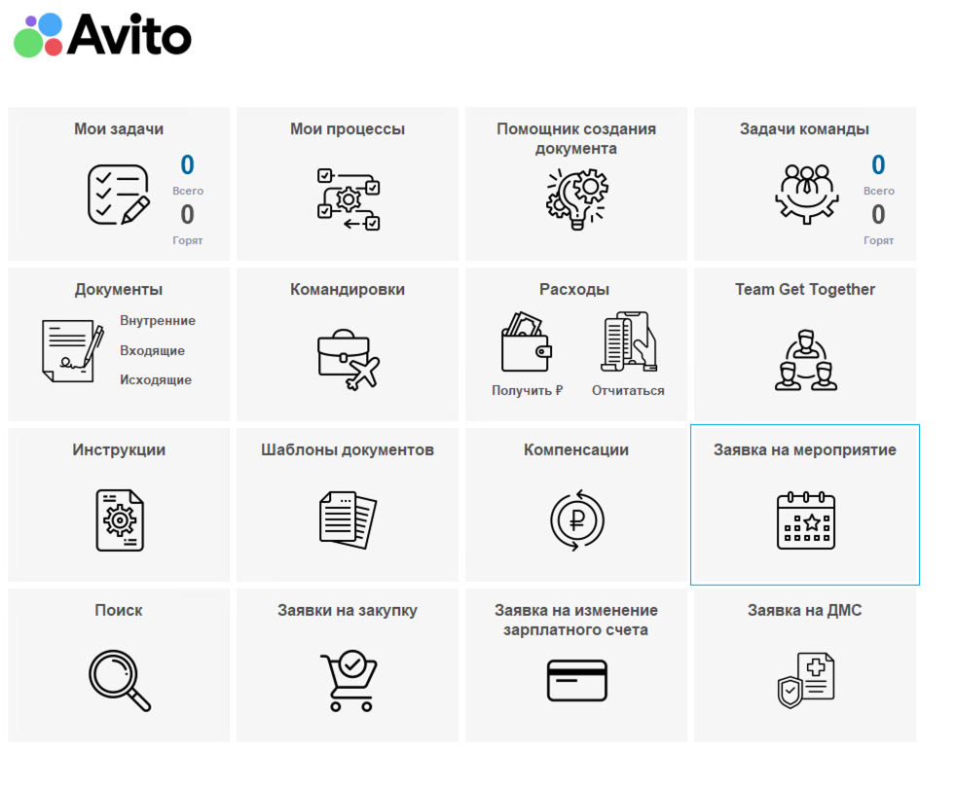
Заявка
Переход в конструктор из виджета
Данные заполняем не в самом внутреннем документе
Детализируем финансы сразу на специальной форме

Slide 13
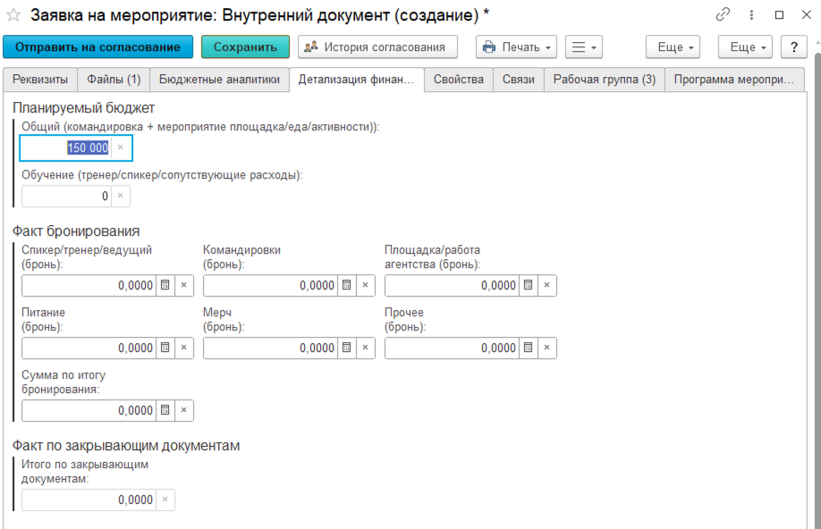
Заявка
Собираем факт по мероприятию
по разным разрезам
Получаем итоговый факт с закрывающих
документов (карточки расхода)

Slide 14
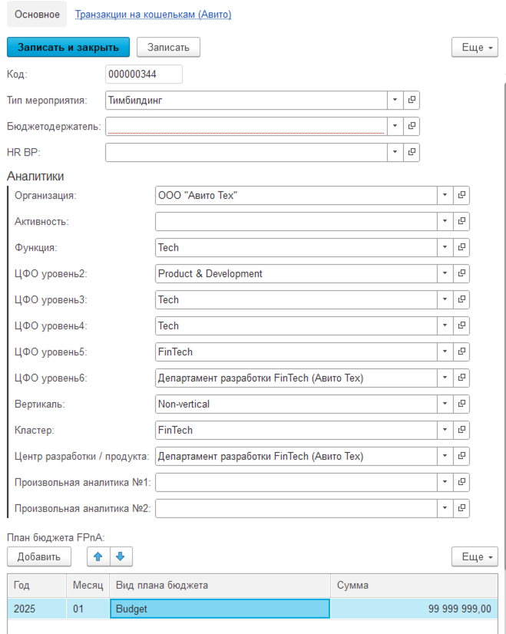
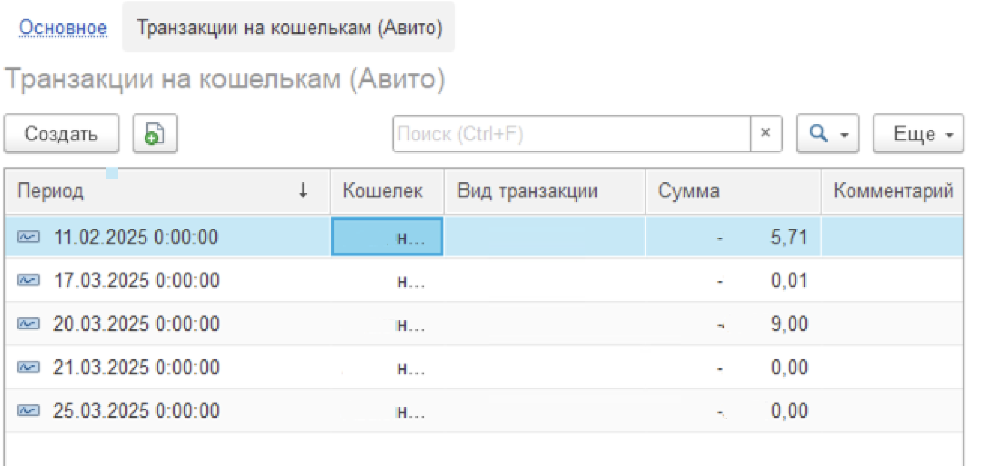
Кошелек
В рамках мероприятий ведем тразнакции по кошелькам
бюджетодержателей

Slide 15
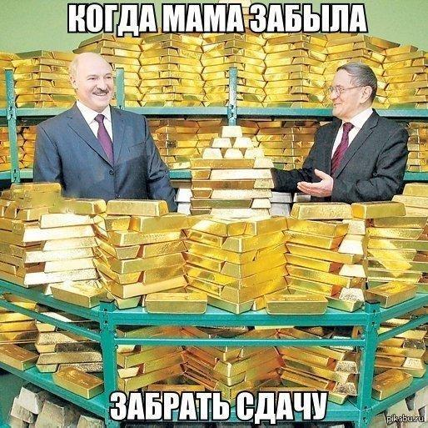
Лимиты
в командировках

Slide 16
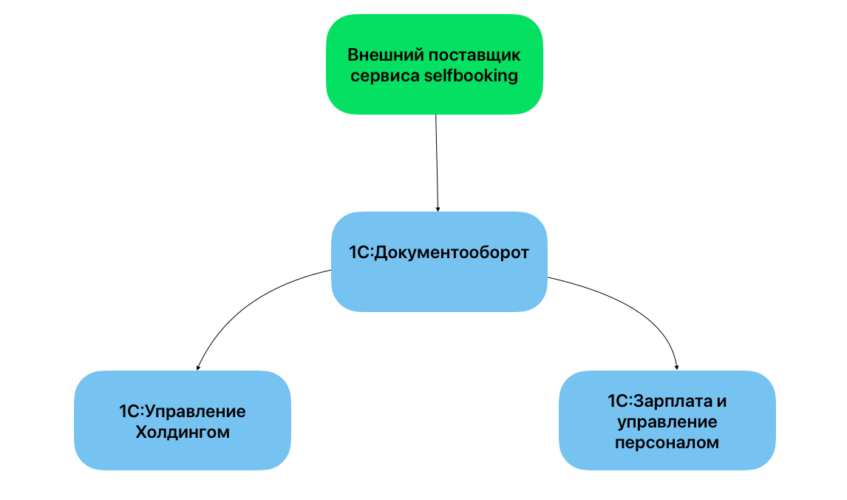
При превышении лимитов - маршрутизируем, чтобы убедиться
в бизнес-необходимости. Адекватные превышения на небольшие суммы - одобряют тревел координаторы.
Здесь включены ограничения по тревел политикам
Запрещаем классы билетов, их не видят вовсе. Превышение лимита на разрешенные билеты - подсвечиваем, создать командировку разрешаем.

Slide 17
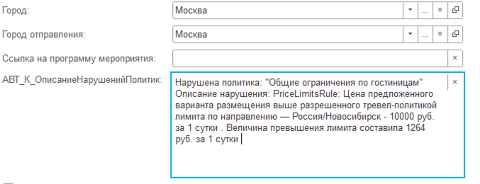

Slide 18
Эпилог
Процессный движок 1С:Документооборот позволяет сократить большую часть рутинных задач.
Где-то потребуется наждачная бумага, где-то напильник, но большую часть функционала уже сделали за нас.
Вершина мастерства - организовать работу в типовой конфигурации.
(Но тут нужно поистине познать дзен)

Slide 19
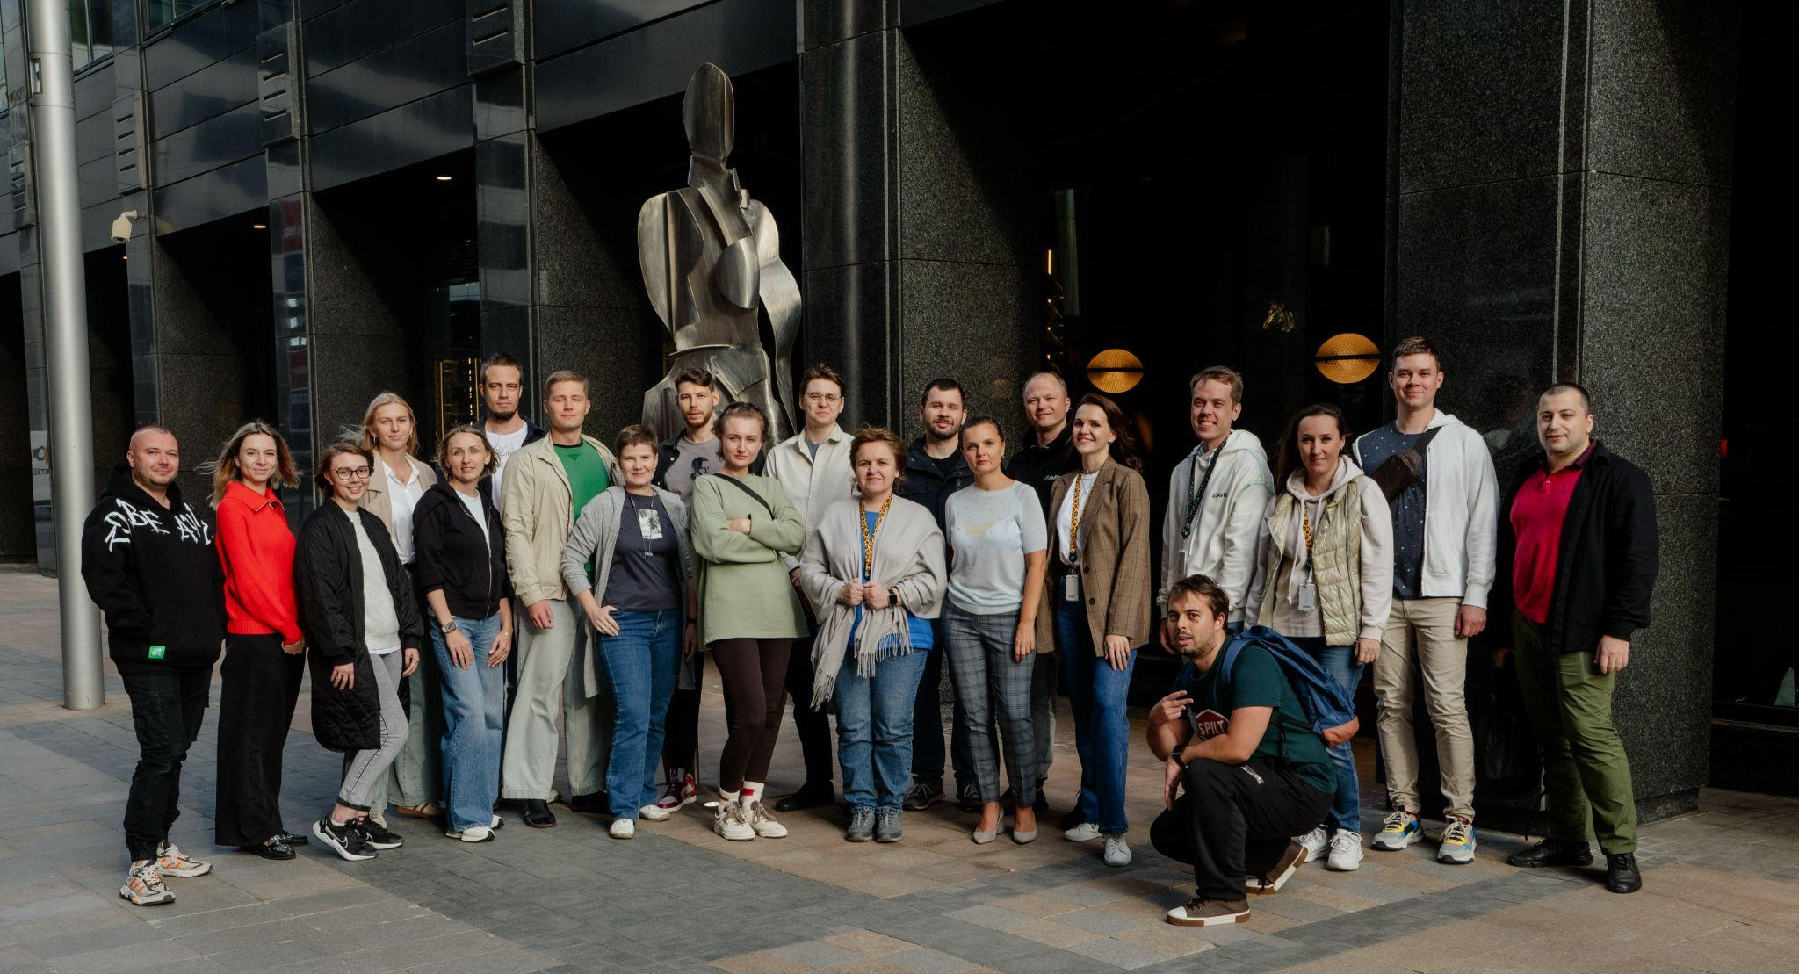
Наша Команда!
Work hard, play hard!

